Slide 1
Prestação de Contas
1º Semestre/2020
PREVISAPUCAIA

Slide 2
MASSA DE SEGURADOS em 30/06/2020
INSTITUIÇÃO | SITUAÇÃO | QNT
PREFEITURA | ATIVO | 456
CÂMARA MUNICIPAL | ATIVO | 0
PREVI SAPUCAIA | APOSENTADOS | 49
 | PENSIONISTAS | 0
TOTAL |  | 505

Slide 3
APOSENTADORIAS CONCEDIDAS
TIPO | 1º SEMESTRE | VALORES
Especial por tempo de contribuição (Paridade/Integralidade) | 3 | 11.392,92
Especial por tempo de contribuição (média) | 0 | 0
Tempo de Contribuição (Paridade/Integralidade) | 1 | 1.175,04
Por IDADE | 3 | 2.735,28
Invalidez | 0 | 0
Compulsória | 0 | 0
TOTAL |  | R$15.303,24

Slide 4
BENEFÍCIOS TEMPORÁRIOS CONCEDIDOS
TIPO | 1º SEMESTRE 2020
AUXÍLIO DOENÇA | 19 | R$ 55.969,10
AUXÍLIO RECLUSÃO | 4 | R$ 4.950,30
SALÁRIO MATERNIDADE | 8 | R$ 19.759,31
TOTAL | R$ 80.678,71
*Os benefícios temporários foram pagos até o mês de maio, passando
a ser responsabilidade do ente a partir de então.

Slide 5
Somatório Despesas Executadas
1º Semestre/2020
Despesas | Valor – R$
Aposentadorias | 528.820,86
Auxílio-Doença | 55.969,10
Auxílio-Reclusão | 4.950,30
Salário Maternidade | 19.759,31
Despesas Administrativas | 76.053,70
TOTAL | 685.553,27

Slide 6
SOMATÓRIO RECEITAS REALIZADAS
1º Semestre/2020
Receitas | Valor – R$
Contribuições Servidores | 498.169,76
Contribuições do Ente | 826.313,28
Contribuições ref. Cedidos/licenciados | 16.607,69
Receita de Investimentos | 174.449,60
Deduções da Receita | -
TOTAL ARRECADADO | 1.515.540,33
DESPESA NO PERÍODO | 685.533,27
SALDO ANTERIOR | 8.407.379,46
SALDO AO FIM PERÍODO | 9.237.366,52

Slide 7
DESPESAS REALIZADAS
1º Semestre/2020

Slide 8
APLICAÇÕES FINANCEIRAS
1º Semestre/2020
Instituição | SALDO 1º SEMESTRE - 2020 | SALDO DEZEMBRO - 2019 | % sobre PL
Caixa Econômica Federal | 5.219.875,77 | 4.600.866,91 | 53,85
Banco do Brasil | 2.578.153,31 | 2.117.448,51 | 26,60
SICREDI | 1.885.588,78 | 1.686.981,34 | 19,45
Saldo em C/C | 9.303,00 | 2.082,70 | 0,096
TOTAL | 9.692.920,86 | 8.407.379,46 | 100,00

Slide 9
RENTABILIDADE DAS APLICAÇÕES
1º Semestre/2020
Rentabilidade (R$) | 174.449,80
Rentabilidade (%) | 2,08%

Slide 10
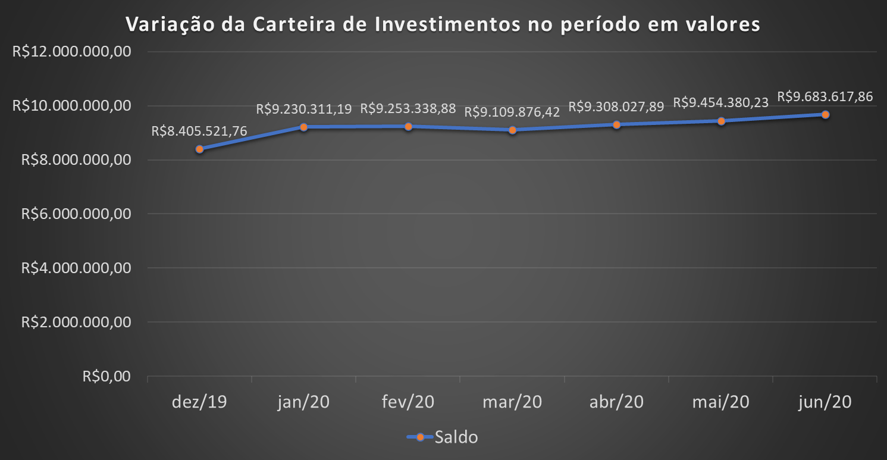

Slide 11
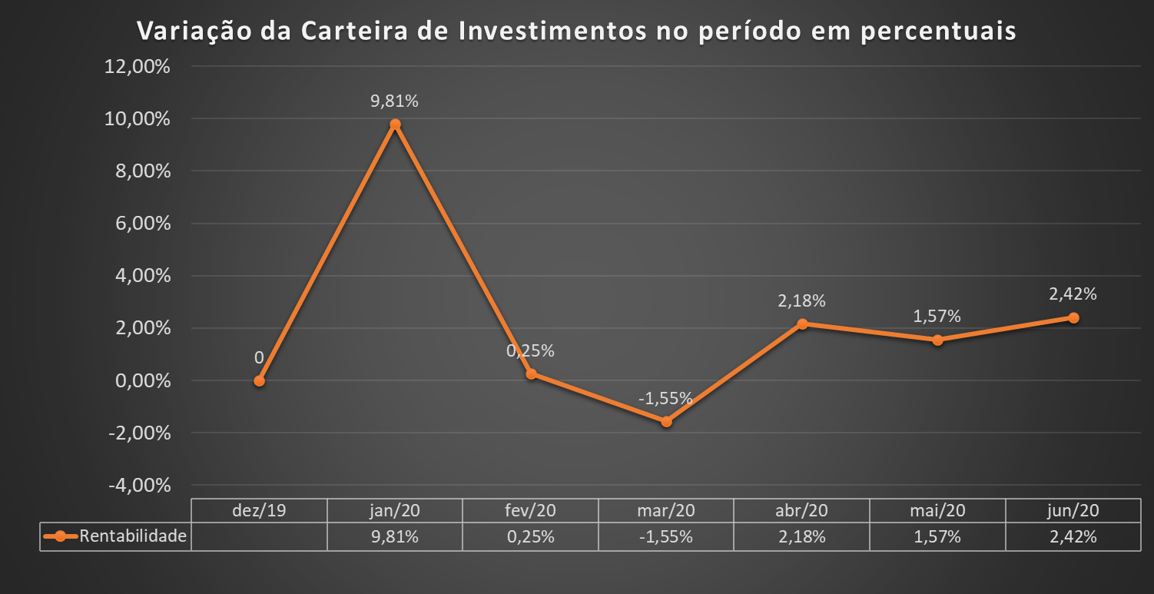

Slide 12
DESPESAS ADMINISTRATIVAS
Despesas | Valor – R$
LIMITE DE DESPESA | 207.299,28
Despesas Administrativas Realizadas | 76.053,70
SALDO | 131.245,58
MÉDIA MENSAL | 12.675,62

